Slide 1


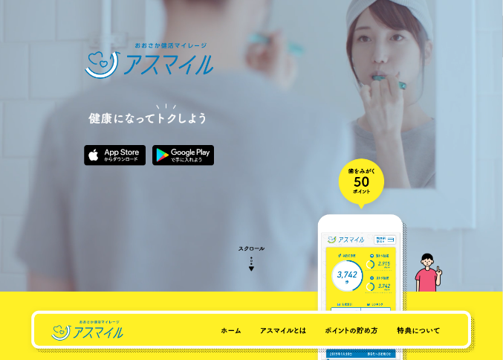

大阪府健康づくり支援プラットフォーム整備等事業の
本格実施について
資料３
https://www.asmile.pref.osaka.jp/
2019年12月
大阪府健康医療部健康推進室（国民健康保険課・健康づくり課）

Slide 2

大阪府健康づくり支援プラットフォーム整備等事業の目的
＜課題・背景＞
①医療費の状況
・一人あたり国民医療費（年齢調整後）が全国6位、とりわけ後期高齢者の一人あたり医療費が4位
今後、後期高齢者数が全国4番目の増加率で増え、医療費はさらに増額
②府民の健康をめぐる状況
・平均寿命や健康寿命、けんしん受診率、朝食欠食率、喫煙率、健康への関心など全国低位
③取り組みの方向性
・生活習慣病の予防・早期発見・重症化予防など、ライフステージの早い段階からの府民の主体的な健康づくりを推進するため、本人が無理なく健康な行動をとれるような環境づくりや行動変容を促す仕掛けが重要
・国民健康保険制度改革の実施（H30年度～都道府県が財政運営の責任主体となるなど）
→個人・企業等の自発的な行動変容を促すため特定健診等の結果や医療費などのデータ分析による「見える化」を通じて、ターゲットを絞った保健事業など施策の効果的・効率的な展開が不可欠
健康寿命延伸
医療費適正化
個人の健康課題の解決と新たな保健事業開発に資するデータ基盤を整備する、
「大阪府健康づくり支援プラットフォーム」の構築・運用を実施
＜事業の目的＞
①個人インセンティブを活用した府民の主体的な健康づくりの促進
・若者から働く世代、とりわけ健康無関心層や関心があっても実践できていない層を中心として、
主体的な健康行動の実践、健(検)診の受診促進、健康情報の発信などによるヘルスリテラシーの向上など、府民一人ひとりの生活習慣病予防に向けた意識や行動の変容を誘導
②特定健診や歩数等のデータ収集・分析体制の整備
・特定健診や医療費通知・ジェネリック差額通知データのほか、歩数や日常の健康行動に関するデータも収集し、これらを統合・分析することを可能とするデータ基盤の整備により、今後、市町村や保険者、大学等の研究機関、企業等と連携し、より効果的な保健事業の開発につなげる

Slide 3
大阪府における健康マイレージ事業の実施について
（個人インセンティブの活用）
＜国＞
■経済財政運営と改革の基本方針2018（平成30年６月15日閣議決定）抜粋
〇医療・介護制度において、データの整備・分析を進め、保険者機能を強化するとともに、科学的根拠に基づき施策を重点化しつつ、予防・健康づくりに頑張った者が報われる制度を整備する。
〇生活習慣病等の疾病予防・重症化予防、就労・ 社会参加支援を都道府県等と連携しつつ市町村が一体的に実施する仕組みを検討するとともに、インセンティブを活用することにより、健康寿命の地域間格差を解消することを目指す。
■日本健康会議「健康なまち・職場づくり宣言２０２０」
○宣言１：予防・健康づくりについて、一般住民を対象としたインセンティブを推進する自治体を800市町村以上とする。
○宣言６：加入者自身の健康・医療情報を本人に分かりやすく提供する保険者を原則100％とする。その際、情報通信技術（ICT）等の活用を図る。
■2015年国保等改正
→予防･健康づくりに関する被保険者の自助努力への支援、国保・保険者努力支援制度等
○市町村分 ：指標④ 広く加入者に対して行う予防･健康づくりの取組の実施状況
・個人へのインセンティブの提供の実施 ・個人への分かりやすい情報提供の実施
○都道府県分：指標① 主な市町村指標の都道府県単位評価
・個人インセンティブの提供
＜大阪府＞
■健康寿命延伸プロジェクト（市町村健康づくり支援事業（マイレージ事業））【H27～29】
⇒府内の約半数の市町村が実施
■大阪府国民健康保険運営方針【H30～R２】
〇健康マイレージ事業の実施
＜参考＞
厚労省においてはＲ１夏に「健康長寿プラン」を策定予定
府内全域での大阪版健康マイレージ事業の実施

Slide 4
大阪府健康づくり支援プラットフォーム整備等事業の特長
１ 健康増進とデータヘルス推進をめざした取り組み
・府民の自主的な健康づくりのため、歩数等に着目して健康マイレージ事業を実施
・特定健診受診率向上のため、受診者には電子マネーを還元
・健康意識醸成のため、個人の健康情報を「見える化」
・国保の特定健診結果、医療費通知や後発医薬品差額通知情報を健康管理ページ（PHR）に表示
・年齢や健康行動に応じて、健康情報や健(検)診受診の重要性などを発信
２ 府内全域を対象とした取り組み
・府が実施主体となって、府内全域を対象とした事業展開
➢覚書締結による府市町村共同事業化＝保険者努力支援制度(市町村分)「個人へのインセンティブの提供の実施」の全市町村達成
・市町村や医療保険者も参画可能なシステム、民間連携の環境整備（プラットフォーム機能）
➢市町村単独でのシステム開発よりも効率的
３ データ収集・分析を進めるための基盤整備
・国保被保険者の特定健診データ、医療費通知データ、後発医薬品差額通知データ、健診未受診者も含む府民の歩数・
がん検診受診状況や健康行動にかかるデータを収集
（データの収集にあたっては３省４ガイドラインを考慮した強固なセキュリティを確保）

Slide 5





「大阪府健康づくり支援プラットフォーム整備等事業」の全体像
目的
１. 府民の主体的な健康行動の促進
２. マイページで健康情報を見える化し、健康管理意識を向上
３. 収集した健康データを分析、今後の保健事業へ活用
健康情報の見える化（マイページ）
健康づくりへの取組
ウォーキングやジョギングの実施、特定健診等受診、体重・血圧等の記録、健康イベントへの参加等
ポイントが貯まる
スマホ・歩数計等
住民
PHR提供
体重・血圧等の身体測定データ、歩数等の運動データ等
健康づくり支援プラットフォーム運営
特典の提供
アスマイル・データベース
運営事務局
・受託事業者：㈱ＮＴＴデータ関西
・協力企業：イオンモール㈱、イオンリテール㈱、
オムロン ヘルスケア㈱、サンスター㈱、総合メディカル㈱、ドコモ・ヘルスケア㈱、㈱ＮＴＴドコモ
・契約期間 平成30年度～令和3年度
・契約金額 約21億円
（うちポイント原資約7.7億円）
健康づくり
ＤＢ
特定健診等
DB
健康づくり環境整備
地域・職域・民間企業等と連携したイベント実施、情報発信等
データ連携
資格情報・健診情報等
目標参加人数
大学等研究機関
データ分析の検討
府・市町村
国保連合会
参加人数 | Ｈ30 | R1 | R2 | R3
府民 (国保含) | ２万人 | 10万人 | 20万人 | 30万人
うち国保 | １万人 | ５万人 | 10万人 | 15万人
DB
Notes:
本事業は、ウォーキングや健診受診などの健康づくりの取組にポイントを付与し、特典を提供することで、府民の主体的な健康行動を促進。
また、マイページで健康情報を見える化し、健康管理意識を向上。
収集した健康データは大学等の研究機関と連携して分析し、今後の保健事業に活用。

Slide 6
アスマイルの特色
① 全国最大級の健康マイレージ事業
～ポイント還元額4年で、7億7千万円、
I CT活用で、政令市を含む全市町村での参加目標30万人規模は全国最大級
② 特定健診データとの連携により、健康活動データを見える化（ＰＨＲ）
～国保・特定健診データと個人の健康活動の連携は都道府県では全国初の取り組み
③ 抽選回数、日本一！毎月・毎週抽選を実施
～毎月抽選に加え、毎週抽選を行うことで、楽しみながら続けていただく機会をより多く提供
④ 特典に、複数の電子マネーを用意（キャッシュレス）
～お持ちのカードに合わせて、チャージできる電子マネー
⑤ 医療保険者・民間連携の環境整備（プラットフォーム機能）
～キャッシュレス、クーポン、スタンプラリー、会員証（QRコード）
など充実した機能
ﾎﾟｲﾝﾄ区分
３階
市町村独自オプションポイント
(市町村の希望に応じて追加）
２階
国保分
ポイント
(40歳～）
医療保険者
独自ｵﾌﾟｼｮﾝ
ポイント
・・・
１階
府民分ポイント
Notes:
この事業の特色は、
①全国最大級の健康マイレージ事業
②特定健診データと個人の健康活動の連携で健康活動データを見える化した全国初の取組
③抽選回数は日本一、など。

Slide 7






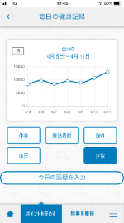



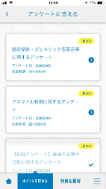
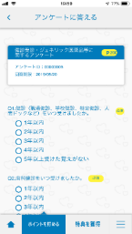



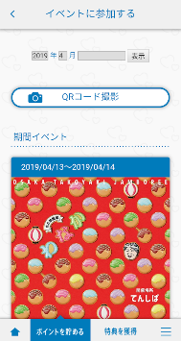





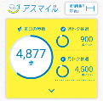
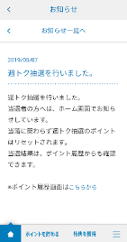
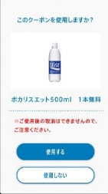
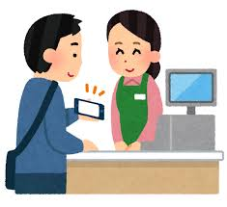
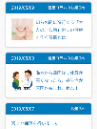
健活マイレージアプリ・アスマイルの主な機能
〇健康指標の改善に向けては、これまで健診受診の環境整備や自己負担額の軽減、健康教室等のイベント実施、チラシ等による啓発等を実施してきたが、健診受診率やイベント参加者数の伸び悩み、チラシ等紙媒体による広報効果の限界などの課題がある。
〇このため、健活マイレージアプリ・アスマイルでは、働く世代など健康無関心層も含めた健康づくりへの行動変容を促すための機能などを提供する。また、得られたデータはデータヘルスの推進に向けて効果的な保健事業の実施に活用する。
(1) 健康ポイント機能（個人インセンティブ） ⇒住民の自主的な健康づくり促進、健診受診率向上、健康イベント参加者増等
(2) 健康コラム配信（平日） ⇒健康リテラシーの向上、健康づくり機運の醸成等
(3) 健康イベントＰＲ（行政主催・後援のポイント対象イベント） ⇒健康リテラシーの向上、地域・職域の関係機関等との連携による健康づくり機運の醸成・取組促進、健康イベント参加者増等
(4) お知らせ機能（キャンペーン等の告知、抽選実施等の連絡等） ⇒イベント参加者数増加、健診受診勧奨による受診率向上等（対象者絞込み可能）
(5) 健康データの見える化（PHR：健診結果・毎日の健康行動等の経年データを一括管理） ⇒自主的な健康づくり促進、健診受診率向上
(6) アンケート機能 ⇒健康増進計画等における評価指標の把握等に活用可能
(7) 医療保険者機能（後発医薬品差額通知、医療費通知等） ⇒医療費適正化、加入者サービスの向上
(8) クーポン機能 ⇒民間企業等との連携による多様なインセンティブの機会の提供
健診結果
けんしん受診
毎日の健康
コラム一覧
コラム
ポイント付与
医療費通知
後発医薬品差額通知
7
Notes:
スマホがなくても歩数計などを活用いただけ、歩数や体重測定、歯磨き、健診、健康ｲﾍﾞﾝﾄへの参加などでポイントがたまり、毎週・毎月プレゼントが抽選で当たるものです。
ポイント区分は３階建てで、全府民を対象とした府民分ポイント、国保や医療保険者の健診等のポイント、市町村独自オプションポイント、となっています。

Slide 8
ポイントの獲得方法（１）
■府民ポイント■
No | ポイント項目 | 条件 | ポイント数 | 付与回数 | 備考
1 | 新規登録ポイント | 本登録完了（本人確認書類の確認完了） | 500Pt | 初回のみ | 新規登録すると自動反映
2 | けんしん受診ポイント | がん検診・特定健診・事業所健診・骨粗しょう症健診・歯科健診・肝炎ウイルス健診・人間ドック等の健診受診状況の記録 ※2018年度以降 2017年度以前 | 1,000Pt 200Pt | 毎年1回 | 画面から入力
3 | 健診結果記録ポイント | 身長・体重・BMI・血圧・肝機能・血糖値等の健診結果の記録 ※2018年度以降 2017年度以前 | 1,000Pt 200Pt | 毎年1回 | 画面から入力
4 | ウォーキングポイント （1日の歩数） | 男性 65歳以上 4,000歩以上 40～65未満 7,000歩以上 40歳未満 8,000歩以上 女性 65歳以上 4,000歩以上 40～65未満 5,500歩以上 40歳未満 6,000歩以上 | 300Pt | 毎日1回 | スマホ、または 歩数計から自動反映
5 | 歯磨き記録ポイント | 歯磨きの記録 | 50Pt | 毎日1回 | 画面から入力 GUMPLAY利用者は自動反映
6 | 健康記録ポイント | 体重・朝食・睡眠の記録（当日分の入力のみ） | 各50Pt | 毎日1回 | 画面から入力
7 | 健康イベント参加ポイント | イベントへの参加 | 100～500Pt | 随時 | 指定のQRコード読み取り
8 | 健康コラム既読ポイント | その日配信の健康コラムを読む | 50Pt | 毎週 月～金曜日
9 | 友だち紹介ポイント | 友だちを紹介する（新規登録時に自分の友だち紹介番号を登録してもらう） | 500Pt | 随時 | 紹介した方に付与
10 | アンケート回答ポイント | アンケートへの回答 | 200～500Pt | 随時
11 | ログインポイント | アスマイルへのログイン | 50Pt | 毎日1回

Slide 9
ポイントの獲得方法（２）
■国保ポイント■
No | ポイント項目 | 条件 | ポイント数 | 付与回数 | 備考
1 | 初回特定健診受診ポイント | 特定健診の受診（国保連合会からのデータで確認） | 2,000Pt | 初回のみ | 自動反映
2 | 継続特定健診受診ポイント | 特定健診の2回目以降の受診（国保連合会からのデータで確認） | 1,000Pt | 毎年1回 | 自動反映
参考
事業状況の確認について
保険者ごとのアスマイル会員のログイン数や会員数などの事業状況を確認できます。
▼ 会員数推移、ログイン数集計、会員数集計、PHR実績集計、ポイント付与実績集計
※PHR実績集計で出力対象のPHR種別
歩数、BMI、身長、体重、睡眠時間、最高血圧、最低血圧、脈拍、歯磨き回数、朝食、けんしん受診、けんしん受診（国保用）、大腸がん検診、胃がん検診、肺がん検診、乳がん検診、子宮頸がん検診、骨粗鬆症検診、歯科健診、肝炎ウイルス検査、けんしん結果、イベント、アンケート、健康コンテンツ情報、入会、友達紹介／被紹介者、友達紹介／紹介者、ログイン

Slide 10

モデル実施の状況（平成31年1月21日～令和元年5月31日）
◆事業活動実績 ※5月31日現在
〇抽選回数 週トク抽選 18回 9,320名当選（確率約30％）
月トク抽選 3回 550名当選（確率約10％）
○コラム配信数 96回
○参加ポイント対象イベント 63回 ※うち市町民限定イベント（大阪市4回、門真9回、岬28回）
○プロモーション活動
（主なもの） ・チラシ 約300,000枚、ポスター 約5,000枚、ステッカー 約3,500枚
⇒市町村、医療機関、地下鉄駅構内、イオン・ドコモショップ店舗、国保組合、連携企業等で掲示・配布
・事務局主催イベント実施（モデル地域） イオンモール鶴見緑地・大日・北花田、ピアッツァ５、うめきた広場
・SNSでの広告 3月・5月 ほかに協力企業のHP・SNSからも発信
・ホームページ運営 １月リリース、４月全面リニューアル
・モデル市町における広報 広報誌、SNS、地下鉄駅構内掲示、各戸配布等
・メディアでの紹介（おはよう朝日です、新聞（一般紙・業界紙）、インターネットニュース・雑誌等）
○アンケート実施数 6回 回答者数（6回分） 約12,727名
○アプリの機能改善対策 ２月：会員登録申請見直し、３月：体感速度向上対策・実施、４月：団体コード機能追加
＜参考＞府民・国保会員の状況（お試し会員を除く）
◆参加者数 約17,000人（うち国保 約1,000人）
〇年齢構成 30～50代 74％
〇男女比率 女性52％ 男性48％
〇歩数計参加者 約38名（門真市・岬町）
性別 | ～20代 | 30代 | 40代 | 50代 | 60代 | 70代～ | 計
男性 | 280 | 691 | 1,259 | 1,274 | 697 | 235 | 4,436
 | (6.3%) | (15.6%) | (28.4%) | (28.7%) | (15.7%) | (5.3%) | (100%)
女性 | 530 | 858 | 1,439 | 1,266 | 501 | 164 | 4,758
 | (11.1%) | (18.0%) | (30.2%) | (26.6%) | (10.5%) | (3.4%) | (100%)
計 | 810 | 1,549 | 2,698 | 2,540 | 1198 | 399 | 9,194
 | (8.8%) | (16.8%) | (29.3%) | (27.6%) | (13.0%) | (4.3%) | (100%)
◆参加者の活動実績（速報値）
〇歩数 平均 7,117歩（データ数 724,912件）
〇ＢＭＩ 平均 24 （データ数 96,122件）
〇血圧（最高） 平均 124 （データ数 31,888件）
〇血圧（最低） 平均 78 （データ数 31,864件）
○毎日の健康記録入力数 データ数 97,585件
○コラム読了数 データ数 147,935件

Slide 11
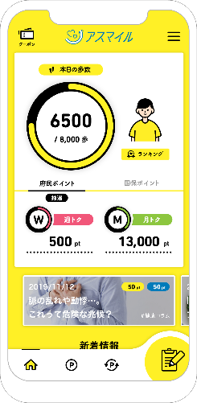
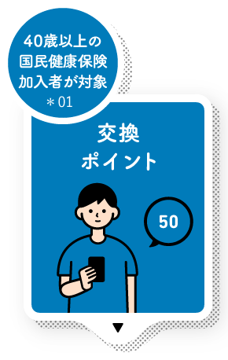
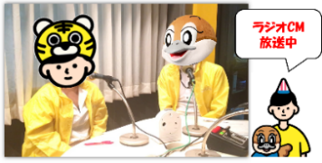



本格実施について
■ モデル実施を踏まえ、令和元年10月28日から府内全市町村で展開
府民の健康づくり活動の支援、ひいては健康寿命の延伸に寄与することをめざす
① アプリの全面リニューアルにより、デザインを変更し、使いやすさを向上
・日々の健康記録等の入力操作を簡素化
・健康活動のより活性化をめざし、ランキングを見える化（参加者全数、市町村ごと）
・獲得ポイントに応じてキャラクターが変化
② 全市町村で国保被保険者向けポイントを展開
・国保被保険者の特定健診受診率向上等に寄与
③ 市町村独自ポイント等の展開
・市町村ごとの健康課題に応じたポイントの上乗せや独自ポイントの設定等により、
新たな保健事業の展開が可能
④ 市町村・民間企業等と連携した登録者拡大に向けた取組みの推進
【市町村】広報誌への掲載、国保被保険者へのＤＭ、健康イベントでの啓発・ＰＲ等
【民間企業】イベント実施・ブース出展、協賛品やクーポン提供、ＰＲ冊子作成等
【先行導入】３市町（茨木市・河内長野市・岬町） ※他市町村も順次拡大へ
アスマイル
参加者状況
（R1.12）
参加者数
85,000人
（参加者目標2019年度末：10万人／2021年度末：30万人）

Slide 12
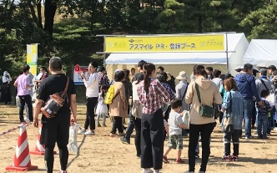
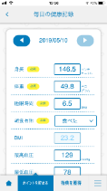


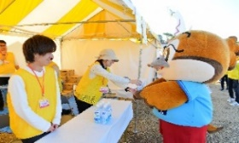
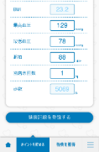




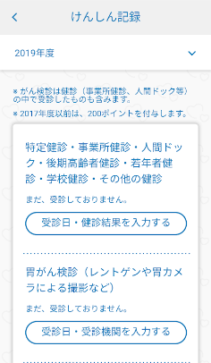

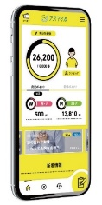

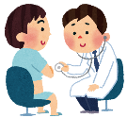

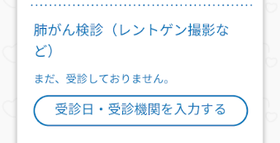



アスマイルの利用促進方策（イメージ）
1
アスマイルの登録・利用のサポート
2
アスマイルを活用した健康づくりサポート
登録支援ブースの設置
毎日の健康行動、健康記録を付ける重要性を普及
健康イベント等においてブースを
設置し、登録支援や事業ＰＲを実施
講習会や健康教室の場において、
体重測定、朝食摂取、歯みがき、歩く・運動など毎日記録することの重要性を説明
「アスマイル」ダウンロード
しましたか？
アプリの率先利用
使い慣れておくため、ご自身のスマートフォンにアプリをダウンロードし、機能を確認しておく。
⇒スマートフォンの機種ごとに
登録方法が異なります
（アンドロイド、アイフォンなど）
まずはみなさまからアプリダウンロードをお願いします！
けんしん受診の重要性を普及
医療や保健分野の専門職から、
けんしん内容の説明や健康記録の観察 など
「アスマイル」で日々の健康記録をチェックしてみましょう
https://www.asmile.pref.osaka.jp/

Slide 13














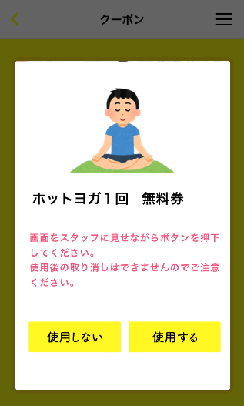

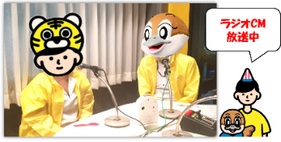
令和元年12月4日知事記者会見で使用した資料（抜粋）
健康アプリ「アスマイル」～公民連携による健康づくり～
アスマイルの普及啓発や健康づくりのため、イベント実施・ブース出展、協賛品・クーポン提供、PR冊子作成など、公民連携の取組みによる様々な取組みを実施
健康づくりの取組み一例
これまで連携いただいた企業
イベント実施・ブース出展
・企業イベントでアスマイルブース出展
・府健康イベントで健康測定コーナー設置
・関連イベントでアスマイルPR など
協賛品・クーポン提供
・イベントで健康飲料・新商品配布
・フィットネス、ヨガ、カラオケのクーポン提供
など
PR・冊子作成
・アスマイル誌作成
・新聞広告にアスマイル記事掲載
・駅構内にアスマイル看板設置
・ラジオCM制作・放送 など
クーポン
ゲット！
その他多くの企業にも
ご協力をいただきました。
ありがとうございます
今年度参加者10万人達成へ
更なる公民連携を推進！

